Slide 1
Tars测试

Slide 2
测试的方法
Tars平台测试
http测试
jmeter测试

Slide 4
jmeter测试

Slide 5
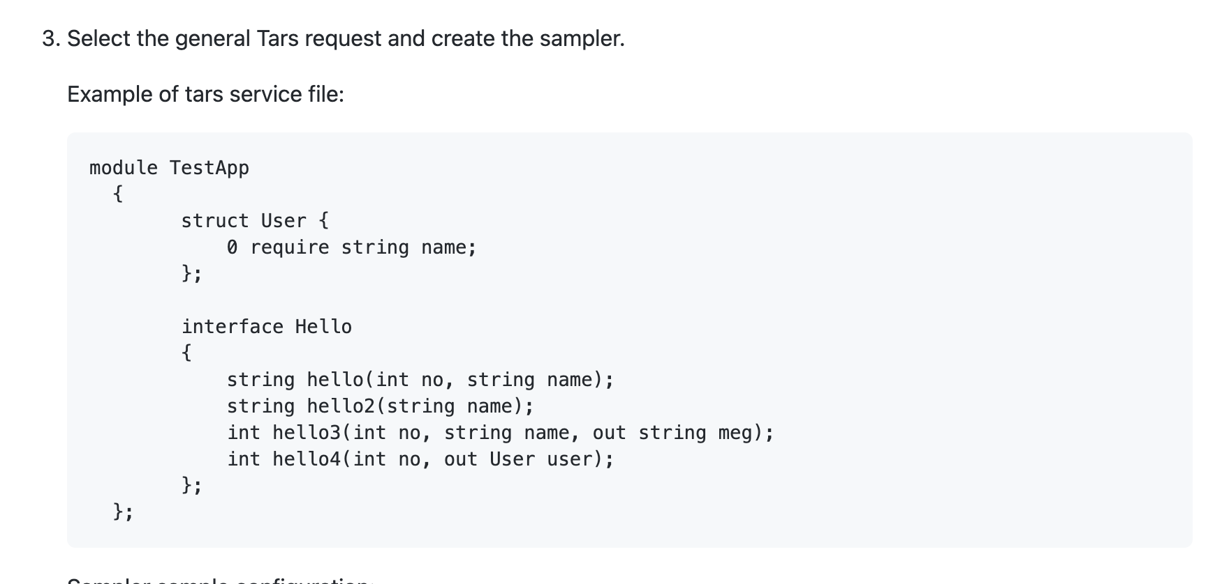

Slide 8
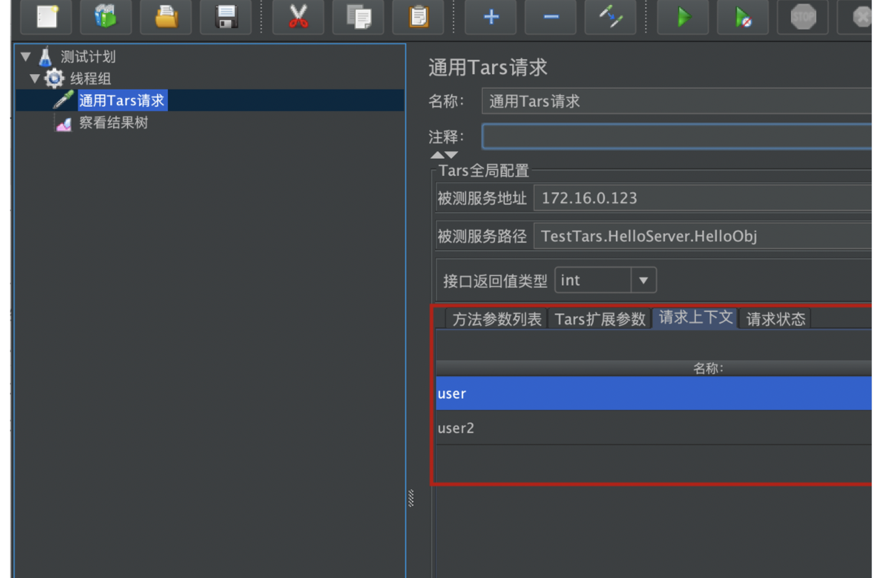

Slide 9
演示环节

Slide 10
平台测试

Slide 11
演示环节

Slide 12
WRk压力测试
https://github.com/wg/wrk

